Slide 1

GAZİANTEP ÜNİVERSİTESİ
BATI DİLLERİ VE EDEBİYATLARI BÖLÜMÜ
2022-2023 GÜZ AKADEMİK YILI
ORYANTASYON SUNUMU

Slide 2
BATI DİLLERİ VE EDEBİYATLARI BÖLÜMÜ
Akademik Kadro
Prof. Dr. ZEKİYE ANTAKYALIOĞLU (Bölüm Başkanı)
Dr. Öğr. Üyesi ENES KAVAK (Bölüm Başkan Yardımcısı)
Dr. Öğr. Üyesi ELA İPEK GÜNDÜZ
Dr. Öğr. Üyesi MELTEM MUŞLU
Dr. Öğr. Üyesi KYRIAKI ASATIDOU
Dr. Öğr. Üyesi ORHUN BURAK SÖZEN
Dr. GAMZE KÜLEKÇİ ALMACIOĞLU
Öğretim Görevlisi TÜLİN ZAHTEROĞLULLARI
Araştırma Görevlisi K. KÜRŞAD KAPLAN
Öğretim Görevlisi EMEL ÖZTAŞ
Öğretim Görevlisi MELDA ŞENEL
Araştırma Görevlisi M. MİRAC CEYLAN

Slide 3
BATI DİLLERİ VE EDEBİYATLARI BÖLÜMÜ
Bölüm Sekreterliği
AYŞE POLAT (Bölüm Sekreteri)
İletişim: 0342 3172929

Slide 4
BATI DİLLERİ VE EDEBİYATLARI BÖLÜMÜ
2022-2023 yılında İngiliz Dili ve Edebiyatı Lisans ve Yüksek Lisans programlarında eğitim – öğretim faliyetleri sürdürülmektedir.
Ayrıca bölümümüz Erasmus+, Mevlana ve Farabi gibi değişim programlarıyla her yıl çeşitli üniversitelere öğrenci göndermekte ve diğer üniversitelerden öğrenci kabul etmektedir.

Slide 5
Gaziantep Üniversitesi Mezuniyet Şartları
1) İngiliz Dili ve Edebiyatı alanında lisans derecesine hak kazanmak için aşağıdaki yükümlülükleri yerine getirmeniz gerekmektedir:
• En az 158 kredilik (240 AKTS) dersi başarı ile tamamlamak,
• 4.0 üzerinden en az 2.0 not ortalamasına sahip olmak,
• Minimum seçmeli dersi almış ve başarı ile tamamlamış olmak.

Slide 6
Öğrenim Süresi
GAZİANTEP ÜNİVERSİTESİ ÖNLİSANS VE LİSANS EĞİTİM-ÖĞRETİM YÖNETMELİĞİ MADDE 9 – (1)
Eğitim-öğretim dönem (yarıyıl) esasına göre düzenlenir. Öğrenciler, her dönem için kayıt yaptırıp yaptırmadığına bakılmaksızın (resmi izinler hariç) öğrenim süresi iki yıl olan önlisans programlarını azami sekiz yarıyıl, öğrenim süresi dört yıl olan lisans programlarını azami on dört yarıyıl ve öğrenim süresi beş yıl olan lisans programlarını azami on altı yarıyıl içinde tamamlamak zorundadırlar. Yabancı dil hazırlık programında geçirilen süre program süresine ve azami eğitim-öğretim süresine dâhil değildir.

Slide 7
2) 2 yarıyıl sonunda not ortalaması 1.50‘nin altında olan ve takip eden yarıyıllarda 1.75 not ortalamasına ulaşamamış öğrenciler tekrar (Repeat) öğrencisi olarak adlandırılır.
Bu durumda:
Öğrenci, yeni kayıt döneminde daha önce almadığı bir dersi alamaz ve FF/FD notlarıyla başarısız olduğu dersleri yeniden tekrar etmek zorundadır.
Genel not ortalamasını yükseltmek amacıyla FF/FD notları dışında daha önce alıp başarılı olduğu derslere ise yeniden kayıt yaptırabilir.

Slide 8
3) Öğrencilerin her yarıyılda alması gereken seçmeli ders sayıları aşağıda verilmiştir.
Her dönem için:
1. Sınıf: 1Seçmeli Ders (Yabancı dil)
2. Sınıf: 2 Seçmeli Ders (1 Yabancı Dil + 1 Bölüm Dersi)
3. Sınıf: 2 Seçmeli Bölüm Dersi
4. Sınıf: 4 Seçmeli Bölüm Dersi
• Öğrenci bir seçmeli dersten başarısız olursa, izleyen akademik yılda aynı dersi tekrar alması gerekir. Dersin o akademik yılda açılmaması durumda, yerine aynı dönemde açılan başka bir seçmeli dersi alabilir.

Slide 9
4) Öğrencilerin Güz veya Bahar döneminde 18 krediden fazla derse kayıt yaptırmalarına izin verilmez. Bir öğrencinin genel not ortalaması 2.0'ın üzerindeyse, yeni dönemde 1 ilave ders alabilir veya 3.0'ın üstünde ise, 2 ilave ders alabilir.
5) Üniversitemizde, tek dersi kalan öğrencilerin mezun olabilmeleri için yapılan ek ders sınavları kaldırılmıştır.

Slide 10
6) Bölümümüz yaz okulunda ders açmamaktadır.
Bu nedenle öğrencilerin dönem içinde dersleri geçmek zorunda olduğunu unutmayın. Aksi takdirde, derslerden başarısız olan öğrencilerin bu dersleri tekrarlamaları gerekecektir.
7) Bir dersten başarılı olabilmek için, öğrencinin 100 üzerinden en az 55 (Harf Notu: CC) alması gerekmektedir.
Öğrenciler, bir yarıyılda her ders için bir ara sınav (%40) ve bir final sınavı (%60) ile ölçülmektedir ve final sınavında başarısız olmaları durumda bütünleme sınavına girebilmektedir.

Slide 11
8) Öğrenciler, her yarıyıl başında ders seçim ve kayıtlarını akademik takvimde belirtilen hafta içinde doğru ve tam olarak yapmaktan sorumludur. Ders kaydını tamamlamayan veya eksik yapan öğrenciler ilgili dönemde ders alamaz ve öğrencilik haklarından yararlanamazlar.
Danışmanlar, kayıt haftasında öğrenciler tarafından seçilen ve kesinleştirelen derslerin onaylanmasından ve bir sorunla karşılaştıklarında onlara rehberlik etmek ile görevlidir.

Slide 12
9) Danışmanlık ve Görüşme Kuralları
Öğrenciler, danışmanlarını ve öğretim elemanlarını sadece ofis kapılarında belirtilmiş olan görüşme saatlerinde ve acil durumlarda ise mesai saatleri içerisinde ofislerinde ziyaret edebilirler! Her akademisyenin ofis ve ders saatleri kapılarında ilan edilmektedir. Mesai saatleri dışında, danışmanlarınız ile iletişim kurmanın en doğru yolu elektronik posta ile olacaktır. Çok acil durumlar haricinde, öğrencilerin mesai saatleri dışında danışmanlarına / ders hocalarına telefon etmeleri veya mesaj göndermeleri kesinlikle yasaktır.

Slide 13
10) ÖNEMLİ:
Sınıflarda derslerin herhangi bir kayıt cihazı (telefon, kamera, ses kayıt programı vb.) ile izinsiz kaydedilmesi hukuki olarak suçtur.
Rektörlük, dekanlık ve bölüm başkanlığı izni olmadan dersleri kaydeden ve kayıtları başkaları ile paylaşan öğrenciler hukuki ve akademik sorumluluk altına girmektedir. İzinsiz yapılan bu gibi eylemlerin bildirilmesi veya tespiti durumunda öğrencilere üniversite yönetmeliği ve ceza kanunlarının gerektirdiği yaptırımlar uygulanmaktadır.
Lütfen derslerde kendi notlarınızı alınız. Derslerinize düzenli olarak çalışmanın ve ders öncesinde hazırlık yapmanın önemini unutmayınız.

Slide 14
11) Ders kaydı yapmak için, üniversitenin ana sayfasına (www.gantep.edu.tr) girerek Öğrenci E-kayıt linkine tıklayın. Sistemde, öğrencinin okuduğu yıl (birinci sınıf, ikinci sınıf vb.) farklı görünebilir. Bu daha önce alınmış ve başarısız olunan derslerle ilgilidir. Mezuniyet not ortalaması (2.0), toplam ders sayısı ve kredinin tamamlanması ile öğrenciler mezuniyet hakkı elde etmektedirler.

Slide 15
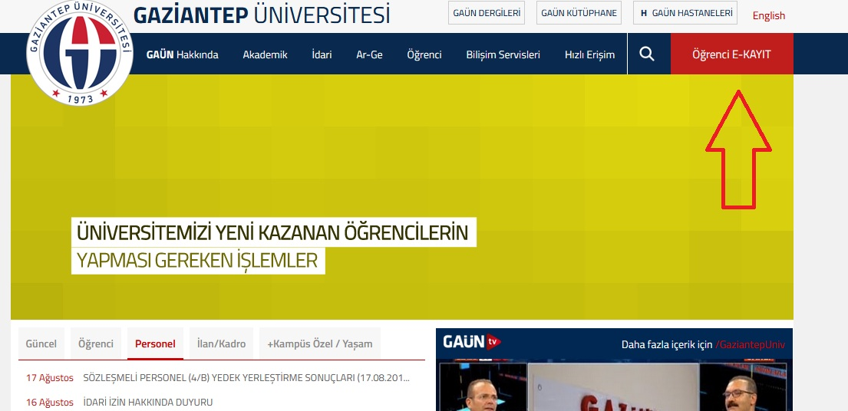
How to Register for Courses on the Proliz Software

Slide 16
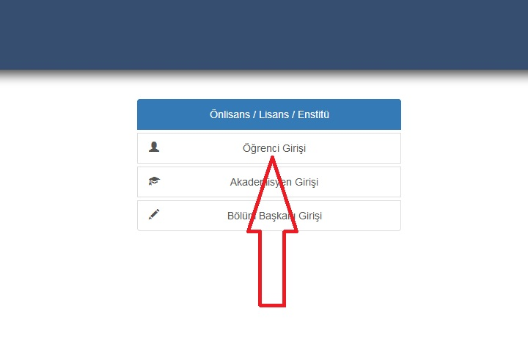

Slide 17
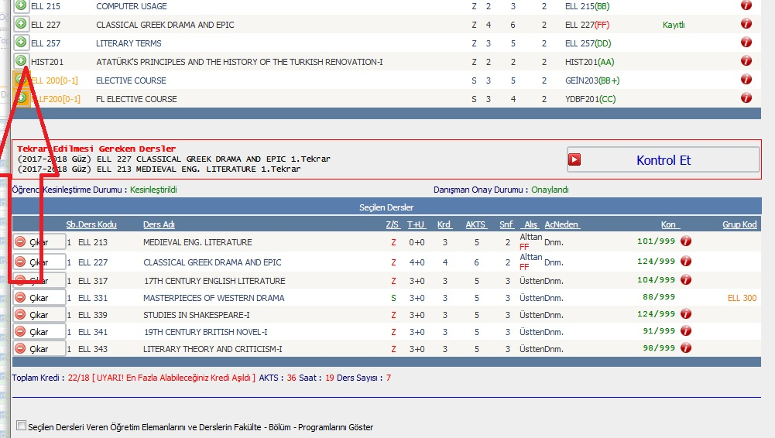

Slide 18
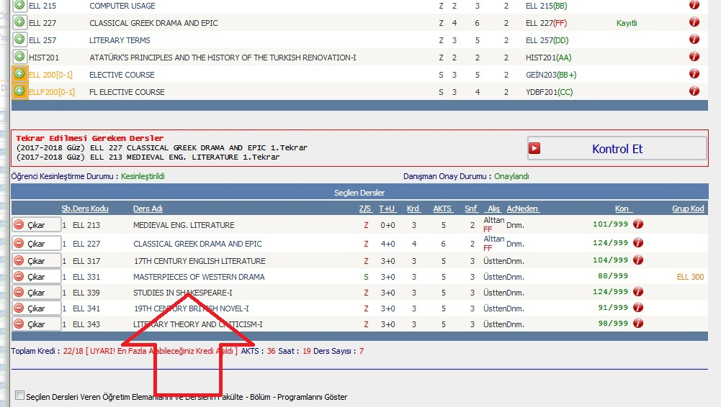

Slide 19
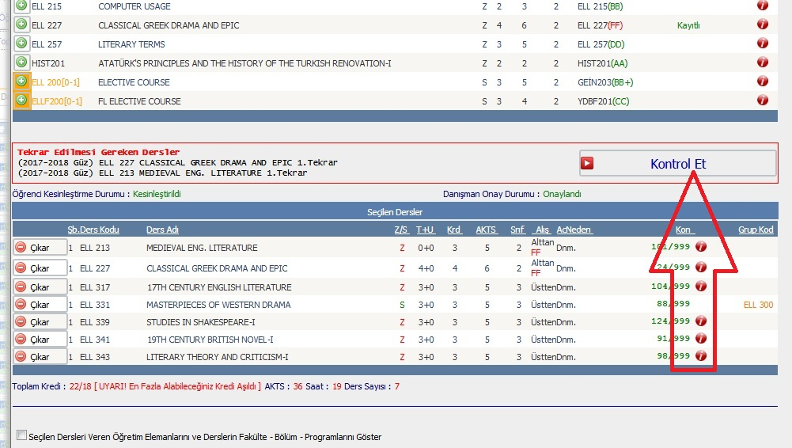

Slide 20
Puan Ders Notu Katsayı
95-100 AA 4,00
90-94 BA+ 3,75
85-89 BA 3,50
80-84 BB+ 3,25
75-79 BB 3,00
70-74 CB+ 2,75
65-69 CB 2,50
60-64 CC+ 2,25
55-59 CC 2,00
50-54 DC 1,50
45-49 DD 1,00
40-44 FD 0,50
<40 FF 0,00
Devamsız NA 0,00
Not ortalamasına katılmayan ve yerel kredisi olmayan diğer derslerin harf notları şunlardır:
a) Başarılı (S), kredisi olmayan derslerden başarılı olan öğrencilere verilir.
b) Başarısız (U), kredisi olmayan derslerden başarısız olan öğrencilere verilir.
c) (I) Tamamlanmamış derslere ait ders notudur.

Slide 21
Dönem ve genel not ortalaması hesaplaması
GAZİANTEP ÜNİVERSİTESİ ÖNLİSANS VE LİSANS EĞİTİM-ÖĞRETİM YÖNETMELİĞİ MADDE 33
(3) Bir öğrencinin bir dersten aldığı toplam kredi, o dersin kredi (yerel veya AKTS) değeri ile yarıyıl sonu harf notu katsayısı çarpılarak elde edilir.
(4) S, U ve EX harf notları alınmış dersler dönem ve genel not ortalamasına katılmaz.
(5) Bir öğrencinin dönem not ortalaması o dönemde aldığı not ortalamasına katılan tüm derslerden topladığı kredi tutarının aynı derslerin kredi değeri toplamına bölünmesi ile hesaplanır ve virgülden sonra iki hane olarak gösterilir.
(6) Genel not ortalaması, öğrencinin almış olduğu ve not ortalamasına katılan tüm derslerden aldığı toplam kredinin o derslerin kredi toplamına bölümü ile hesaplanır. Genel not ortalamasına, tekrar edilen derslerden alınan en son not katılır.

Slide 22
Örnek olarak:
Dört kredilik bir dersten AA ile geçtiyseniz (4.0 GPA x 4 kredi saat) bu 16 puana eşit olmaktadır. Üç kredilik dersten BA ile geçtiyseniz (3.5 GPA x 3 kredilik saat) 10.5 puana eşittir. Aldığınız her bir ders için hesapladığınız puan toplamını, ağırlıklı not ortalamanızı (GPA) hesaplamak için kredi saatinize bölün.
Yani, bir öğrenci 15 kredilik ders ile 57 puan toplamış ise 57 puan / 15 kredi saati = 3.8 not ortalamasına sahip olacaktır.

Slide 23
Ders / sınıf programınızı Üniversite web sayfasındaki «Öğrenci E-kayıt» linkine tıklayarak ulaşabileceğiniz Proliz sisteminde ve bölüm web sayfamızda bulabilirsiniz.

Slide 24
Bölümümüzle ve öğrencilerimizle ilgili tüm duyurular üniversitemiz internet sayfasından ulaşabileceğiniz bölüm sayfamızda yapılmaktadır.

Slide 25
İNGİLİZ DİLİ VE EDEBİYATI BÖLÜMÜ
YAZ OKULU PRENSİP KARARLARI
Bölüm işleyişinin aksamaması, bölüm kriterleri doğrultusunda öğrenci veriminin yükseltilmesi, öğrencinin bölüm aidiyet hissinin güçlendirilmesi ve akademik başarı oranının artırılması gerekçesiyle İngiliz Dili ve Edebiyatı Bölüm kurulu aşağıdaki prensip kararları almıştır.
YAZ OKULU İLE İLGİLİ PRENSİP KARARLARI:
1- İngiliz Dili ve Edebiyatı, Amerikan Kültürü ve Edebiyatı bölümlerinin dışındaki bölümlerden alınan yaz okulu dersleri seçmeli/zorunlu derslere denk sayılmayacaktır.

Slide 26
2- Yaz okulu alınan (taban puanı bölümümüze denk veya daha yüksek olan) bölümlerden alınan derslerin kredileri bölümümüz kredisiyle aynı olmak zorundadır. (Buradaki ders 3 krediyle oradan alınan da en az 3 kredi, AKTS 5 ise oradaki karşılığı da en az 5 olacaktır).
3- Yaz okulu alınan birimdeki ders kredilerinde birleştirme yapılmayacaktır. Örneğin, 2 kredilik ve 4 kredilik iki ders buradaki 3’er kredilik iki derse karşılık sayılmayacaktır. Aynı durum 2+2+2 kredilik 3 ders alınıp buradaki 3 kredilik iki ders için de kabul edilmeyecektir.

Slide 27
4- Yaz okulu alınan birimdeki dersler buradaki sınıf karşılıklarına denk olmak zorundadır. (Örneğin: 3. sınıf dersi için alınan yaz okulu dersi, yaz okulu açan birimde de 3. sınıf dersi olmak zorundadır.)
5- Seçmeli derslerin sınıf karşılıkları da yaz okulu açan birimle kendi bölümümüzde aynı olmak zorundadır. (3. sınıf seçmelisi orada da burada da 3. sınıf seçmelisi olmak zorundadır. 2. veya 4. sınıf seçmeli dersleri 3. sınıf seçmelisine denk sayılmayacaktır)

Slide 28
6- Yaz okulunda alınan 4. sınıf bahar ve güz dönemi seçmeli dersleri birbirine eşdeğer sayılabilir.

Slide 29
Gaziantep Üniversitesi İngiliz Dili ve Edebiyatı ailesi olarak
tüm öğrencilerimizin
başarılı bir yıl geçirmesini
temenni ediyoruz.
Toplantımıza katıldığınız için teşekkür ederiz.

